Slide 1
NHIỆT LIỆT CHÀO MỪNG QUÝ THẦY CÔ VỀ DỰ GIỜ MÔN HOẠT ĐỘNG TRẢI NGHIỆM LỚP 1
GIÁO VIÊN: ĐOÀN THỊ HUYỀN TRANG
NĂM HỌC: 2022 - 2023

Slide 3
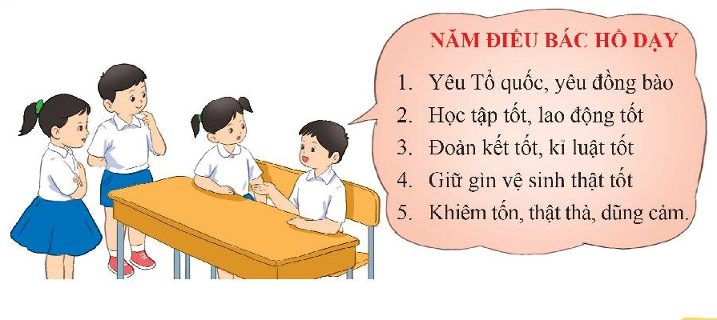

Slide 4
NĂM ĐIỀU BÁC HỒ DẠY
Yêu Tổ quốc, yêu đồng bào
1
Học tập tốt, lao động tốt
2
Đoàn kết tốt, kỉ luật tốt
3
Giữ gìn vệ sinh thật tốt
4
Khiêm tốn, thật thà, dũng cảm.
5

Slide 5
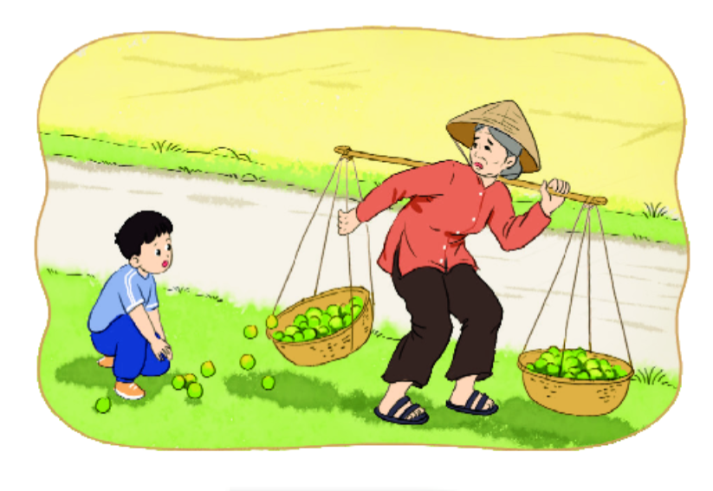
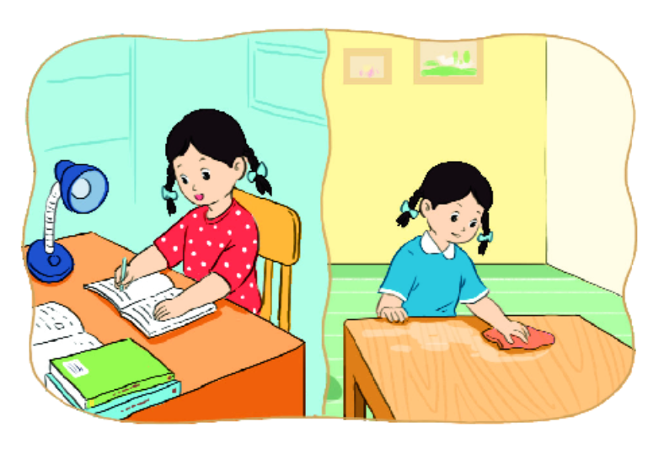
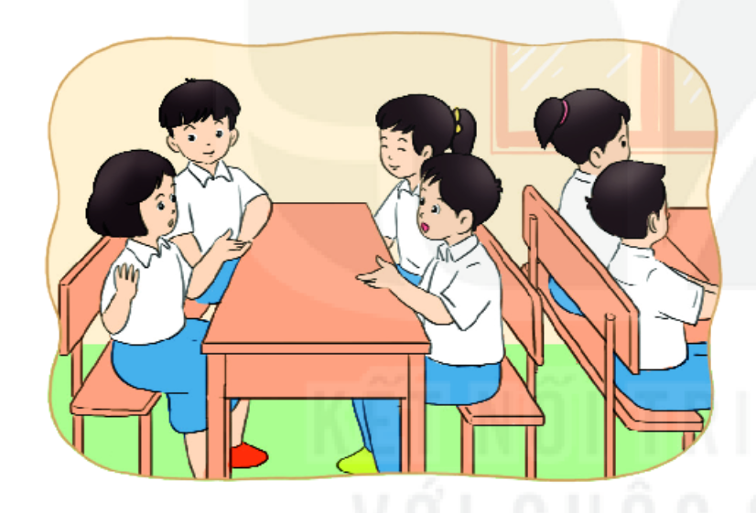
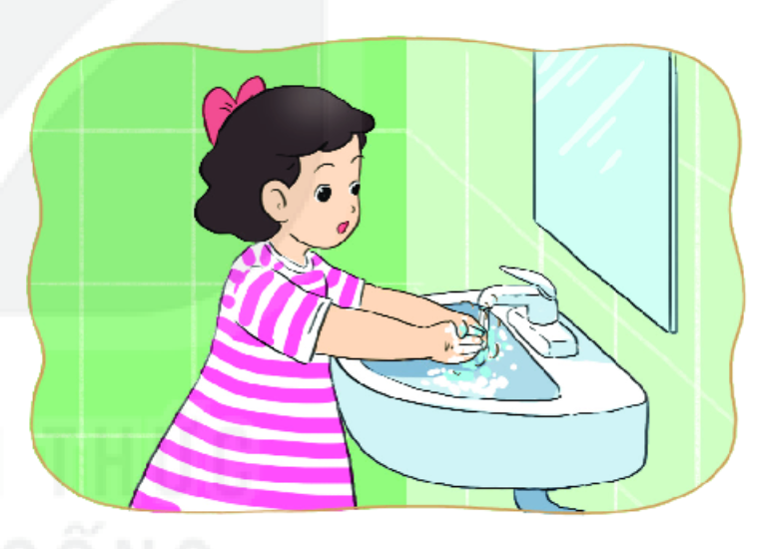
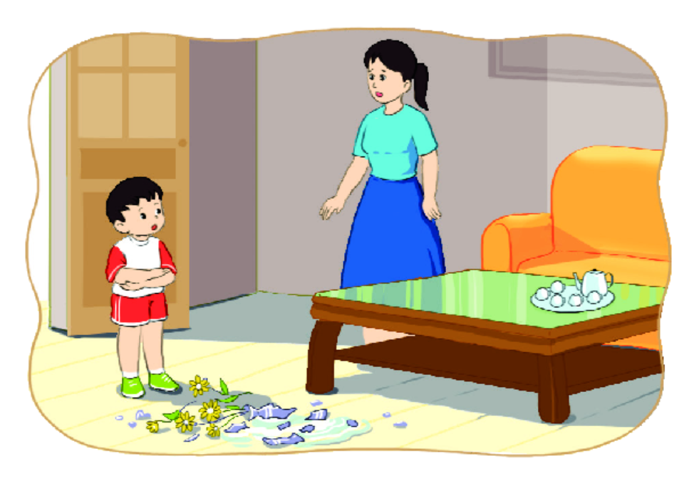
Kể một số việc em đã làm theo Năm điều Bác Hồ dạy?
1. Yêu Tổ quốc, yêu đồng bào.
2. Học tập tốt, lao động tốt.
3. Đoàn kết tốt, kỉ luật tốt.
1
2
3
4. Giữ gìn vệ sinh thật tốt .
5. Khiêm tốn, thật thà, dũng cảm .
4
5

Slide 6
1. Yêu Tổ quốc, yêu đồng bào

Slide 7
2. Học tập tốt, lao động tốt

Slide 8
3. Đoàn kết tốt, kỉ luật tốt

Slide 9
4. Giữ gìn vệ sinh thật tốt

Slide 10
5. Khiêm tốn, thật thà, dũng cảm

Slide 11
Hoạt động 3: Thực hiện tốt Năm điều Bác Hồ dạy hằng ngày

Slide 12
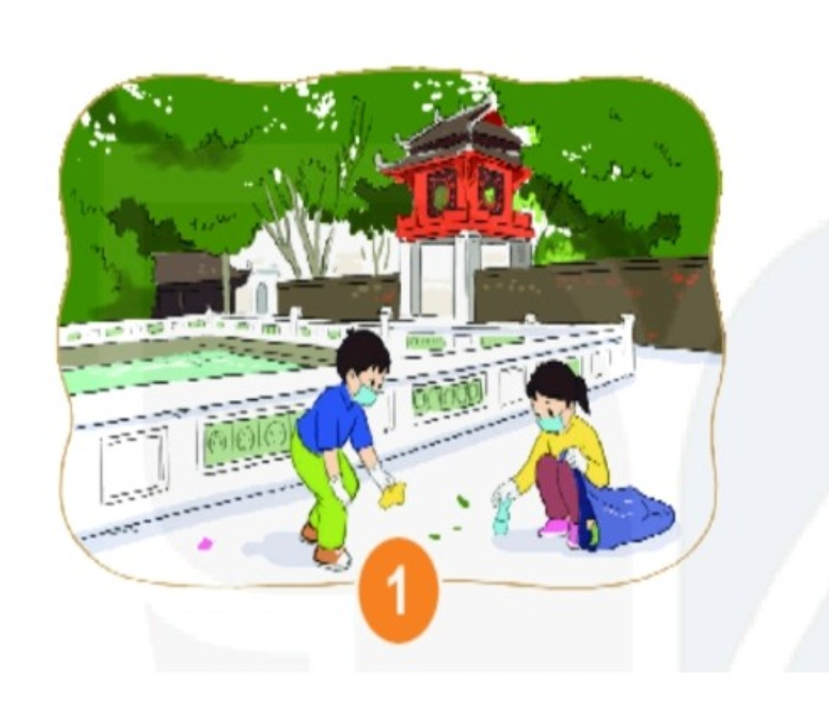

Slide 13
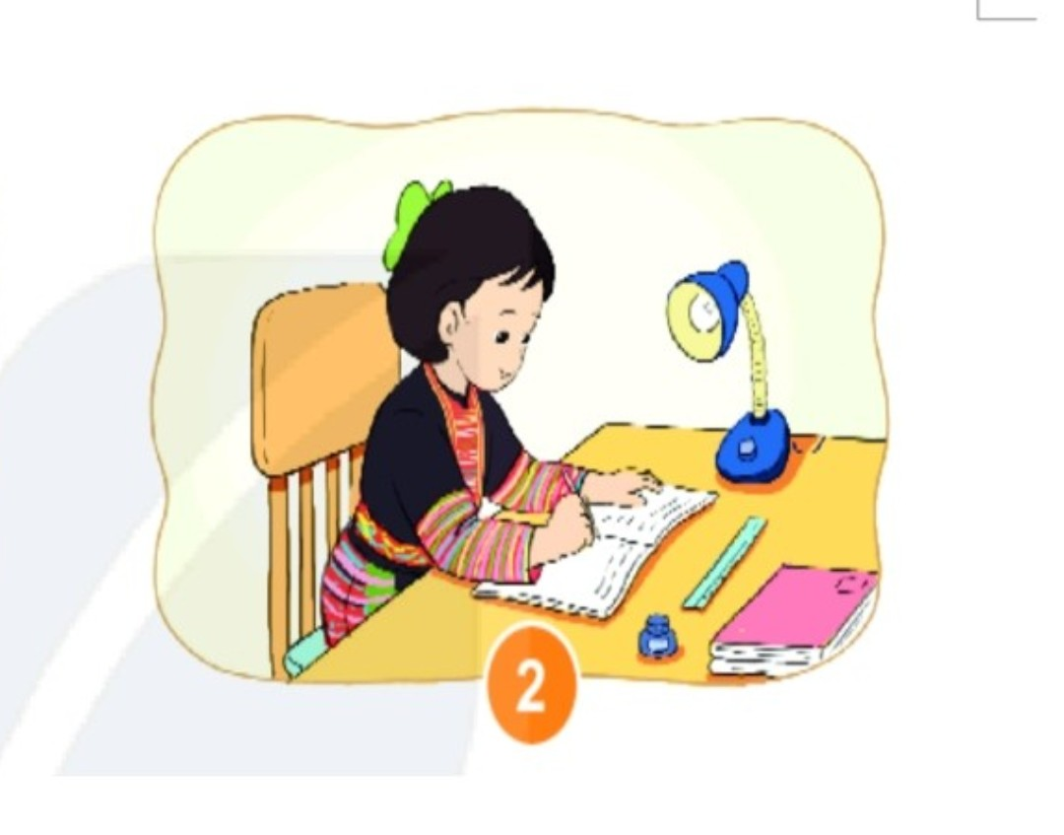

Slide 15
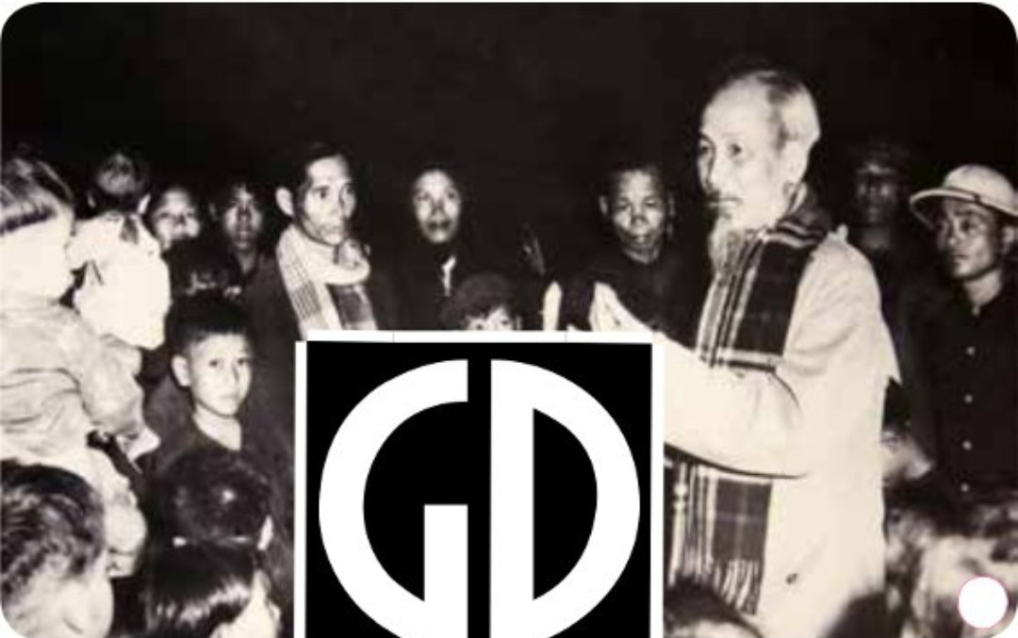
Ngày 01 tháng 04 năm 1959, Bác Hồ nói chuyện với nhân dân, thiếu nhi đảo Tuần Châu, thị xã Hồng Gai (nay là thành phố Hạ Long).

Slide 16
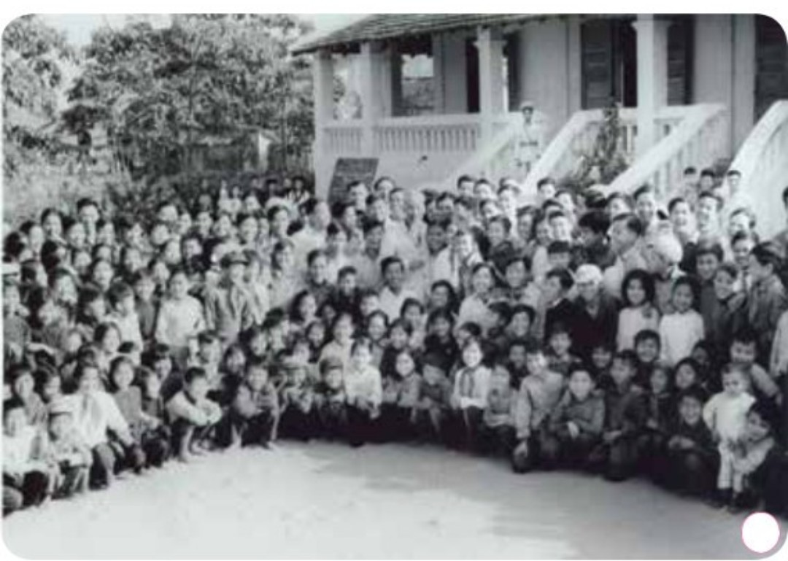
Ngày 20 tháng 02 năm 1960, Bác Hồ tới thăm học sinh trường cấp 1, 2 Lê Văn Tám, thị xã Móng Cái, tỉnh Hải Ninh (nay là thành phố Móng Cái, tỉnh Quảng Ninh).

Slide 17
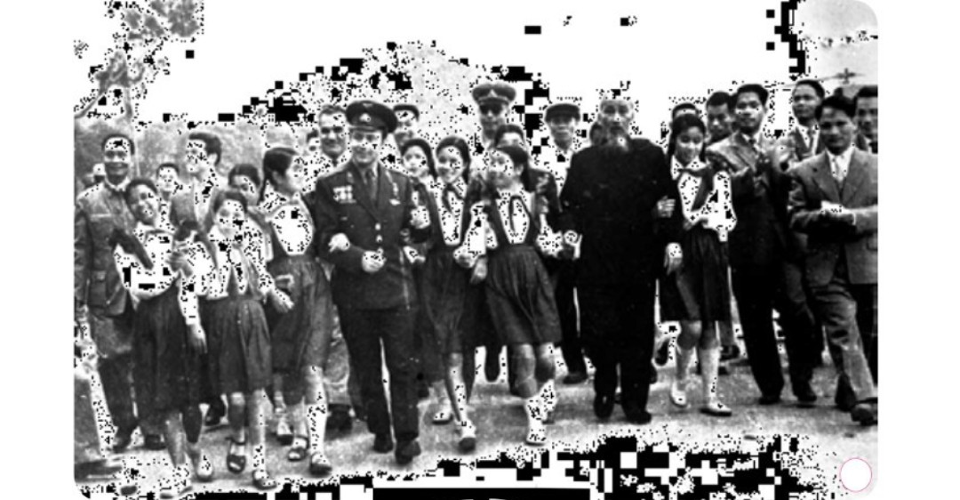
Ngày 22 tháng 01năm 1961, Bác Hồ cùng anh hùng vũ trụ G. Titov với thiếu nhi tại Bãi Cháy, thị xã Hồng Gai (nay là thành phố Hạ Long).

Slide 18
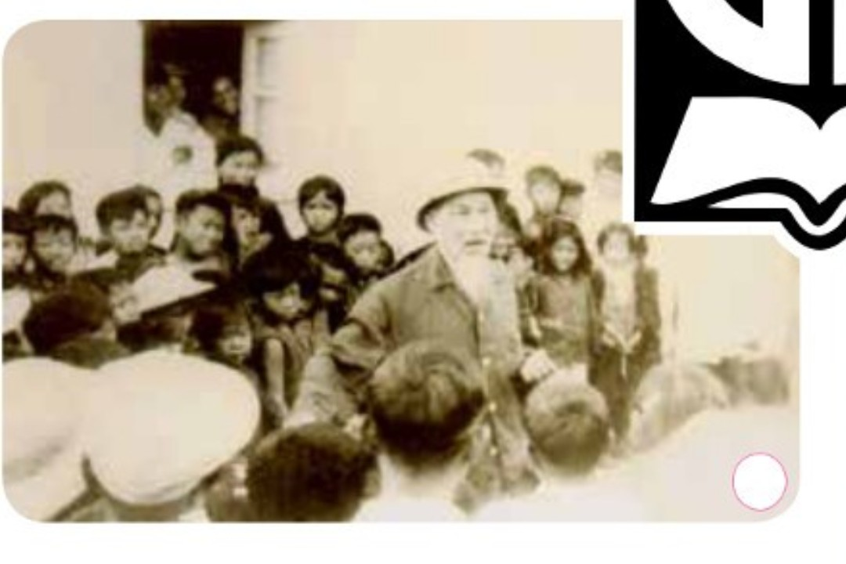
Năm 1962, Bác Hồ với thiếu nhi Ngọc Vừng, huyện Cẩm Phả (nay là huyện
Vân Đồn).

Slide 19
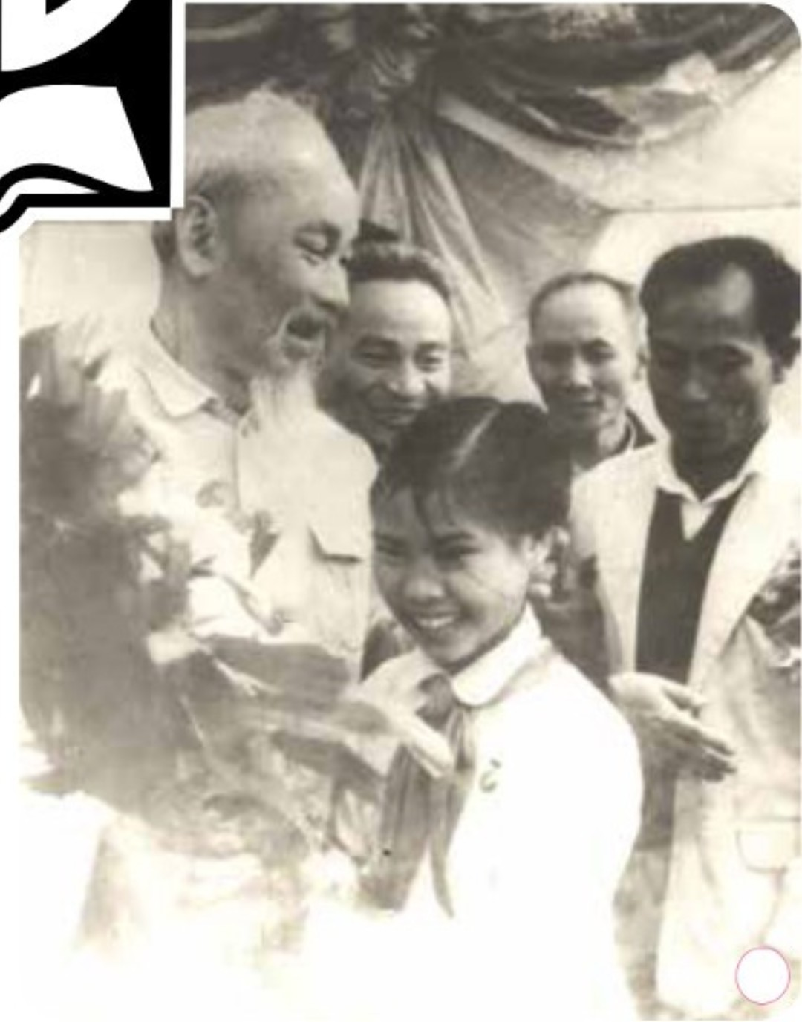
Ngày 01tháng 02 năm 1965 (mồng một Tết Ất Tỵ 1965), Bác Hồ nhận hoa do các cháu thiếu nhi Uông Bí tặng.

Slide 20
Ảnh Bác
Nhà em treo ảnh Bác Hồ
Bên trên là một lá cờ đỏ tươi
Ngày ngày Bác mỉm miệng cười
Bác nhìn chúng cháu vui chơi trong nhà
Ngoài sân có mấy con gà
Ngoài vườn có mấy quả na chín rồi
Em nghe như Bác dạy lời
Cháu ơi đừng có chơi bời đâu xa
Trồng rau, quét bếp, đuổi gà
Thấy tàu bay Mỹ nhớ ra hầm ngồi.

